Slide 1
第一章 流体流动
  第四节 管内流动的阻力损失
    一、沿程损失的计算通式
    二、量纲分析法
    三、湍流的摩擦系数
    四、非圆形管内的沿程损失
    五、局部损失
    六、管内流动总阻力损失的计算

Slide 2
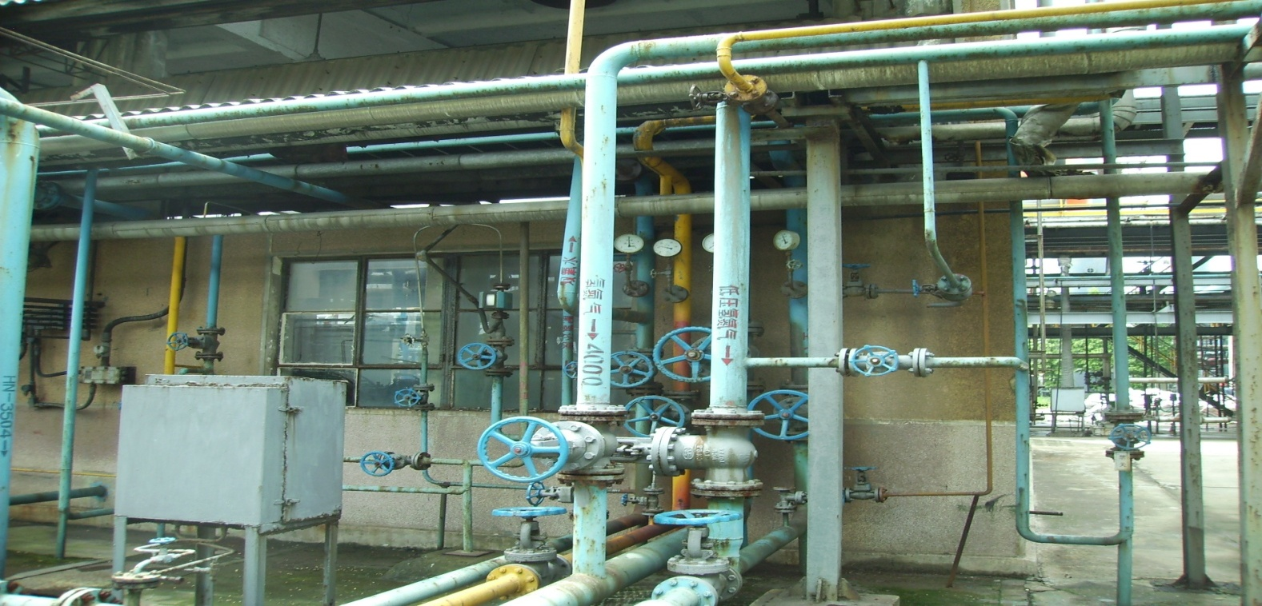
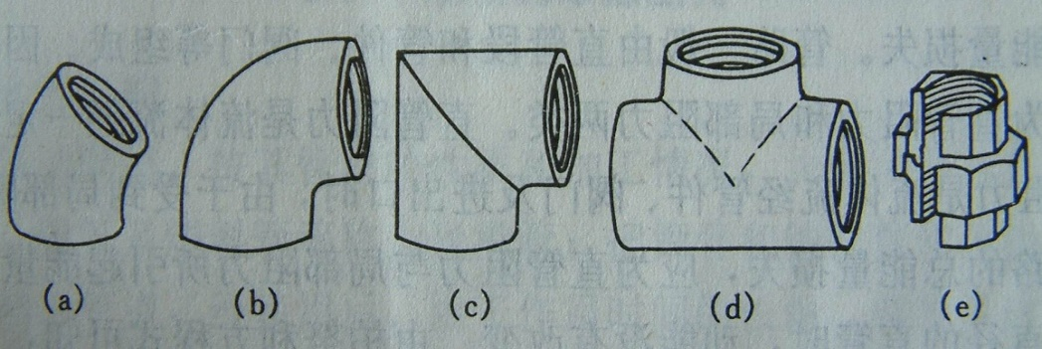
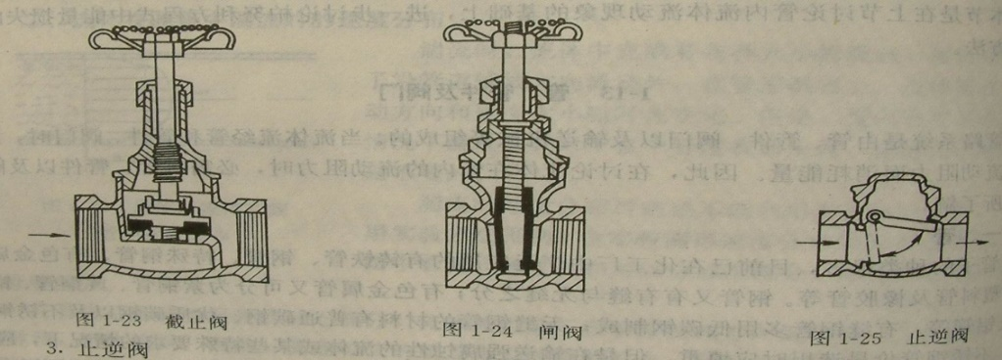
第四节 管内流动的阻力损失

Slide 3
流体的流动阻力分为两种：直管阻力和局部阻力
直管阻力：流体流经一定直径的直管时由于内摩擦而产生的阻力；
局部阻力：流体流经管件、阀门等局部地方因流速大小及方向的改变而引起的阻力。
管路中的总阻力损失为直管阻力损失和局部阻力损失之和。
管路中的总损失＝直管损失＋局部损失

Slide 4
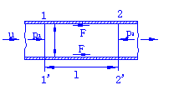
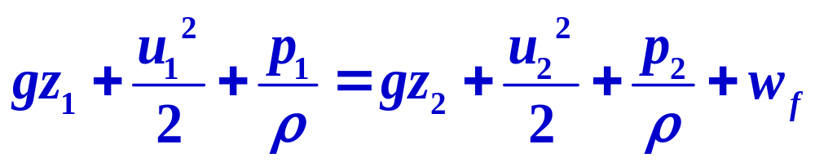
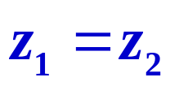

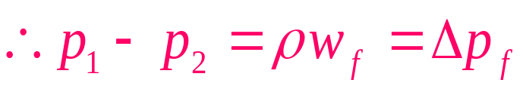
一、沿程损失的计算通式及其用于层流
以水平等径圆管内的稳定流动为例：

Slide 5
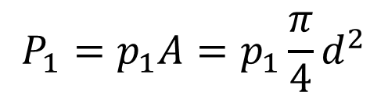
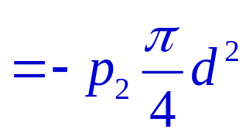
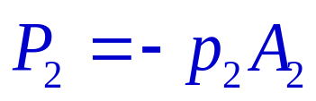


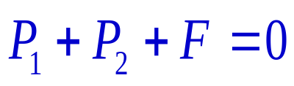
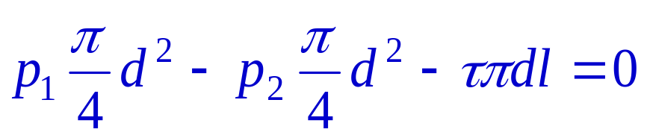
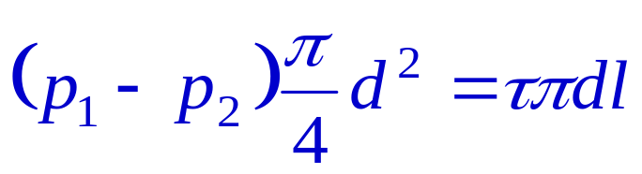
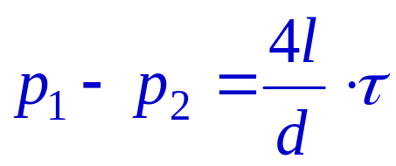
垂直作用于截面1-1’上的压力：
垂直作用于截面2-2’上的压力：
平行作用于流体表面上的摩擦力为：

Slide 6
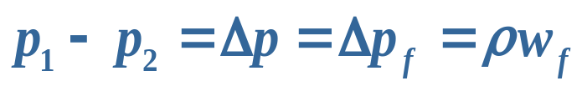
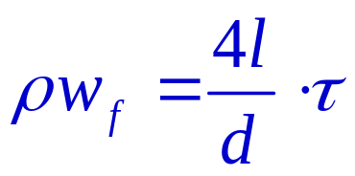
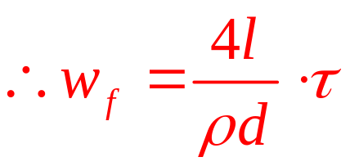
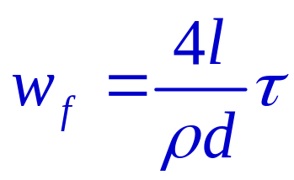
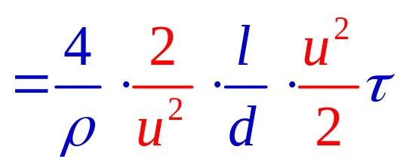
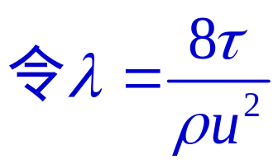
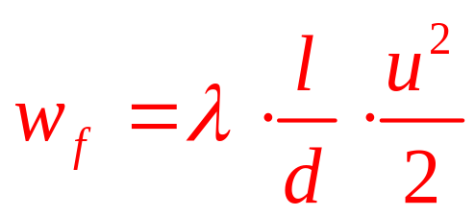
对于水平圆直管，有：
将其代入，得：
——圆形直管内能量损失与摩擦应力关系式
将阻力损失表达为动能u²/2的某个倍数，得：
（单位：J/kg）
——直管阻力通式（范宁Fanning公式）

Slide 7
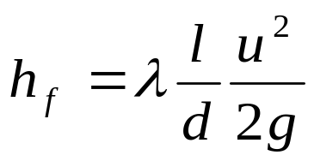
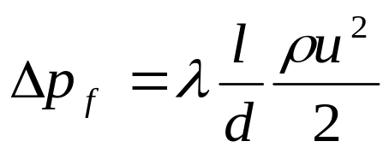
其它形式：
压头损失
（单位：m）
压力损失
单位：Pa
该公式对层流与湍流均适用；
同样适用于非水平等径管

Slide 8
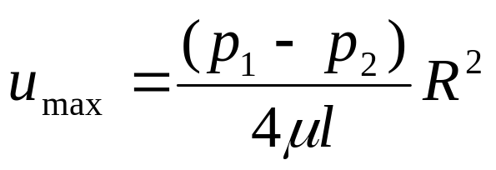
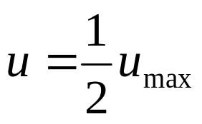
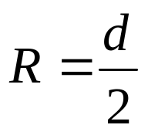
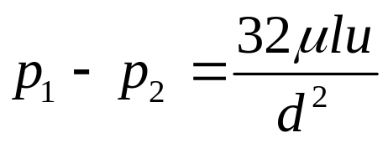
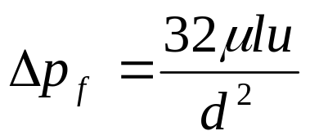
层流时的摩擦系数
速度分布方程
又
即
——哈根-泊谡叶
（Hagen-Poiseuille）公式

Slide 9
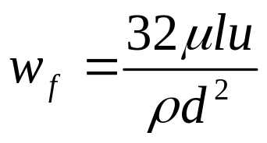
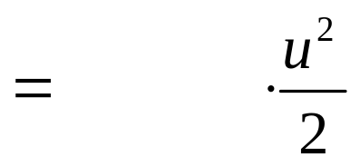
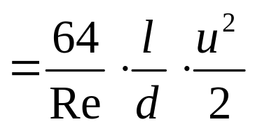
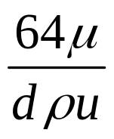

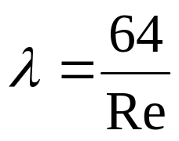
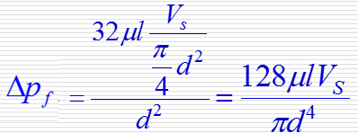
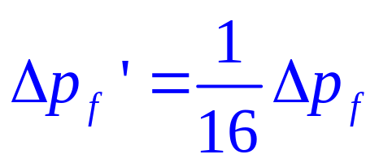
变形：
得
思考：某流体在管内层流流动，若体积流量不变，而管径增加1倍，则因摩擦损失引起的压力降有何变化？

Slide 10
二、量纲分析法
量纲分析法：就是通过对现象中物理量的因次以及因次之间的相互联系进行分析来研究实验现象的方法。它是以方程两边的因次一致性为基础的。
特点：通过因次分析法得到数目较少的无因次变量，按无因次（因次）变量组织实验，从而大大减少了实验次数，使实验简便易行。
依据：因次一致性原则和白金汉定理（π定理）。

Slide 11
因次一致原则 ：凡是根据基本的物理规律导出的物理方程中的各项因次必然相同，方程式两边的因次自然也相同。
π定理:设影响某一物理现象的独立变量数为n个，这些变量的基本因次数为m个，则该物理现象可用N＝（n－m）个独立的无量纲数群表示。

Slide 12
因次分析法的基本步骤：
通过初步的实验结果和系统的分析，找出影响某物理过程的主要因素，也就是找出影响该过程的各种变量。
利用因次分析，将过程的影响因素组合成几个无因次数群，以减少实验工作中需要改变的变量数目。
建立过程的无因次数群之间的关系，一般常采用幂函数形式，通过大量实验，回归求取关联式中的待定系数。

Slide 13
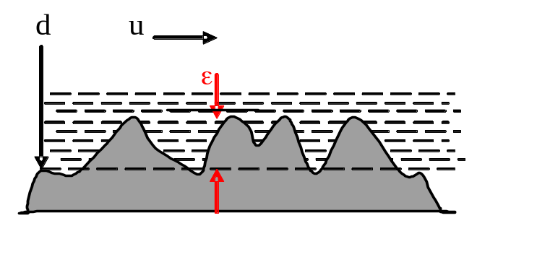
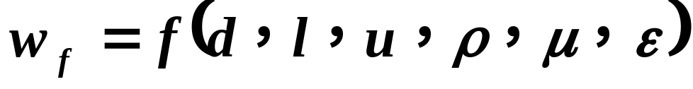
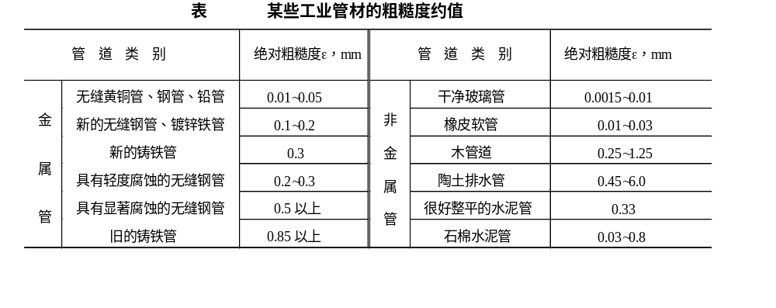
（1）通过实验找到所有影响因素：
物理量总数n＝7

Slide 14
（2）找出各物理量量纲中所涉及的基本量纲
[ d ]=[ l ]=[ ε ]=[ m ]=L [ u ]=[m⋅s-1]= L⋅T⁻¹
[ρ ]= [kg⋅m⁻³]= M⋅L⁻³ [μ ]= [Pa⋅s]= M⋅L⁻¹⋅T ⁻¹ [w_{f}]= [J⋅kg⁻¹]= [(kg⋅m²⋅s⁻²)⋅kg⁻¹] =L²⋅T ⁻²
∴基本量纲个数 m＝3
（3）选择r＝3个物理量作为基本物理量
如选d、u及 ρ
（不这样选也可以，但将得到不同的结果。）
（4）将其余n- m＝7－3＝4个物理量逐一与基本物理量组成特征数

Slide 15
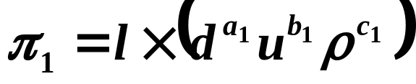
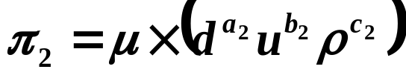
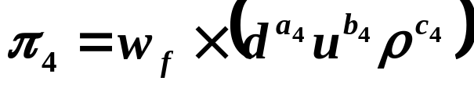
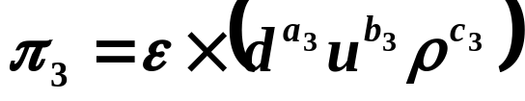
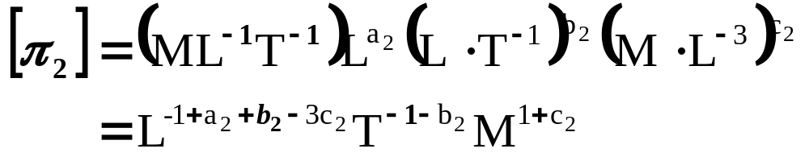
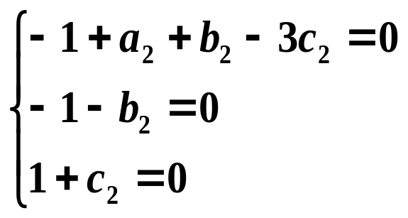
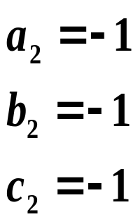
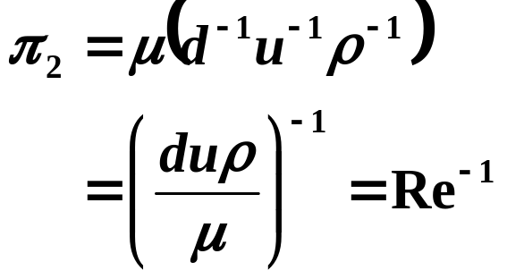
（5）根据量纲一致性原则确定上述待定指数
如
无因次

Slide 16
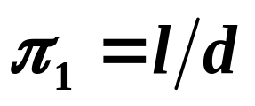
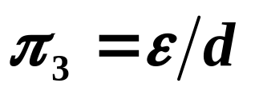
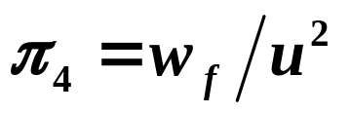
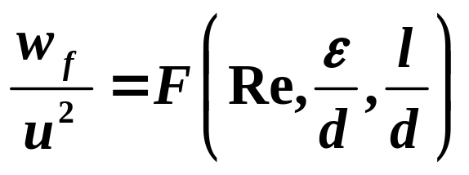


类似可得
-----相对粗糙度
----欧拉（Euler）数
改写为：

Slide 17











三、湍流的摩擦系数
水力光滑管

Slide 18


Slide 19

（1）层流区：Re≤2000，λ=64/Re,阻力损失与速度的一次方成正比。
（2）湍流区：Re≥4000
光滑管，此区域最下面的一条曲线代表光滑管，管壁的粗糙度低于层流底层，λ只是Re的函数。
粗糙管，Re， 对λ都有影响，随着Re的增大， 对λ影响越来越重要，Re对λ影响越来越小。

Slide 20


解释：对一定的 ，Re越大，层流底层越薄，暴露在湍流主体区的粗糙峰体积越大，数量增多， 对 λ的影响越大；当Re增大到一定程度后，所有的粗糙峰都暴露在湍流主体区，因此，增大Re， 对 λ的影响不变。

Slide 21
（3）完全湍流区： 图中虚线以上的区域，粗糙峰均暴露在湍流主体区，摩擦系数λ基本上不随Re的变化而变化，仅仅是ε/d的函数。
根据范宁公式，若l/d一定，ε/d 也一定，这时阻力损失与流速的平方成正比，该区域又称作阻力平方区 。
（4）过渡区：2000＜Re＜4000，管内流动随外界条件的影响而出现不同的流型，摩擦系数也随之出现波动。

Slide 22

（二）湍流时λ的经验式
光滑管
使用时注意经验式的适用范围

Slide 23




粗糙管
适用范围：Re≥4000，ε/d≤0.005

Slide 24





四、非圆形管内的沿程损失
定义当量直径： d_{e}=4×流道截面积/润湿周边长度
对于长宽分别为a与b的矩形管道：
对于一外径为d₁的内管和一内径为d₂的外管构成的环形通道
d₁
d₂
对于半径为d的圆形管道：

Slide 25


说明：
（1）Re与h_{f}中的直径用d_{e}计算；
（2）层流时：
正方形 C＝57
套管环隙 C＝96
（3）流速用实际流通面积计算 。

Slide 26


（一）阻力系数法
将局部阻力表示为动能的某一倍数。
J/kg
或
m
ζ——局部阻力系数

Slide 27



五、局部损失
当流体流经弯头、管进出口、阀门等处时，由于流体的流速或流动方向突然发生变化，产生边界层分离和涡流，从而导致形体阻力损失。
由于引起局部损失机理的复杂性，目前只有少数情况可进行理论分析，多数情况需要实验方法确定。

Slide 28


局部损失的计算有两种方法：
阻力系数法
ζ-----局部阻力系数，可查有关图表
当量长度法
小管的
l_{e}------当量长度，可查有关图表
注意：
以上两种方法均为近似估算。
两种计算方法所得结果不完全一致

Slide 29


l_{e}
测定方法：
（1）采用U管压差计直接测阀门两侧的压力差；
（2）用等径管测流速相同的管路上的压力差，调整测压点位置至与阀门两侧压差读数相等时，对应的直管长度即为当量长度l_{e}。

Slide 30
表1-2 管件和阀件的阻力系数及当量长度数据（湍流）
名 称 | 阻力系数 ζ | 当量长度与管径之比 l_{e}/d | 名 称 | 阻力系数 ζ | 当量长度与管径之比 l_{e}/d
弯头，45° 弯头，90° 180°回弯头 管接头 活管接头 标准三通管 闸阀 全开 半开 | 0.35 0.75 1.5 0.04 0.04 1 0.17 4.5 | 17 35 75 2 2 50 9 225 | 标准阀 全开 半开 单向阀（止逆阀） 摇板式 球形式 角阀（全开） 水表（盘形） | 6.0 9.5 2.0 70.0 2.0 7.0 | 300 475 100 3500 100 350

Slide 31




3. 管进口及出口
进口：流体自容器进入管内。
ζ_{进口} = 0.5 进口阻力系数
出口：流体自管子进入容器或从管子排放到管外空间。
ζ_{出口} = 1 出口阻力系数

Slide 32



六、管内流动总阻力损失的计算
总阻力损失
请思考：如下图所示的管路系统，其总阻力损失应计入哪几项？试分别列出来。
特别注意：管出口截面的选取位置不同，总阻力损失大小略有不同，但机械能衡算方程结果相同。见下图：
2-2面取在出口内侧时，w_{f}中应不包括出口阻力损失，但出口截面处的动能
2
2
u₂
管入口
2
2
2-2面取在出口外侧时，w_{f}中应包括出口阻力损失（其大小为 ），但2-2面
的动能为零。
阀门
u₂
弯管
管出口

Slide 33


【例】 总阻力损失的计算
如图所示，将敞口高位槽A中密度870 kg⋅m⁻³、黏度0.8 mPa⋅s的溶液自流送入设备B中。p_{B}=10 kPa，阀门前、后的输送管道分别为φ38×2.5 mm和φ32×2.5 mm的无缝钢管，阀门前、后直管段部分总长分别为10 m和8 m，管路上有一个90°弯头、一个标准阀（全开）。为使溶液能以4 m³⋅h⁻¹的流量流入设备B中，问 z 为多少米？
解：
在面1-1与2-2间列机械能衡算式：
1 1
2
2
注：面2-2取在管出口内侧、外测均可，这里取在内侧。

Slide 34




密度870 kg⋅m⁻³、黏度0.8 mPa⋅s。p_{B}=10 kPa，阀门前、后的输送管道分别为φ38×2.5 mm和φ32×2.5 mm的无缝钢管，阀门前、后直管段部分总长分别为10 m和8 m，管路上有一个90°弯头、一个标准阀（全开）。流量4 m³⋅h⁻¹
阀前：
1 1
2
2
查表1-1取管壁绝对糙度ε =0.2 mm
ε /d₁=0.00606
已知：突然缩小ζ₁=0.5，查表1-2知 90°弯头ζ₂=0.75
查图1-29
λ₁=0.032

Slide 35




密度870 kg⋅m⁻³、黏度0.8 mPa⋅s。p_{B}=10 kPa，阀门前、后的输送管道分别为φ38×2.5 mm和φ32×2.5 mm的无缝钢管，阀门前、后直管段部分总长分别为10 m和8 m，管路上有一个90°弯头、一个标准阀（全开）。流量4 m³⋅h⁻¹
阀后：
m⋅s⁻¹
1 1
2
2
ε /d₂=0.2/27=0.0074
查图1-29
已知：截止阀全开，查表1-2
λ₂=0.033

Slide 36





密度870 kg⋅m⁻³、黏度0.8 mPa⋅s。p_{B}=10 kPa，阀门前、后的输送管道分别为φ38×2.5 mm和φ32×2.5 mm的无缝钢管，阀门前、后直管段部分总长分别为10 m和8 m，管路上有一个90°弯头、一个标准阀（全开）。流量4 m³⋅h⁻¹
0.5+0.75
6.4

